Slide 1
Regeling
Thema 5

Slide 2
Homeostase
Homeostase = het in stand houden van een dynamisch evenwicht in het inwendige milieu van organismen door een regelkring
Dynamisch evenwicht = schommeling rondom een normwaarde door invloed van factoren als omgevingstemperatuur en activiteit
Regelkring – positieve & negatieve terugkoppeling
Inwendige milieu ←→ Uitwendige milieu
Zuurstofconcentratie, glucoseconcentratie, lichaamstemperatuur, osmotische waarden….

Slide 3
Hormonale regulatie
Communicatie: signaalmoleculen worden afgegeven door cellen (in een klier) en binden aan receptoren op de membraan van doelwitcellen.
exocriene klier = klier met afvoerbuis → excretie / uitscheiding
Endocriene klier = klier zonder afvoerbuis. → secrectie
Hormonen = signaalmoleculen afgegeven door cellen van hormoonklieren

Slide 4
Hormonale regulatie
Hormonen:
Meerdere doelwitorganen
Mate van reactie afhankelijk van hormoonconcentratie & aantal hormoonreceptoren
Langdurig werkzaam
hormoonklieren

Slide 5
hypothalamus
Regelt secretie van hormonen door hypofyse

Slide 6
Hypofyse
Produceert voornamelijk hormonen die de werking van andere hormoonklieren beïnvloeden.

Slide 7
hypofysehormonen
GH = groeihormoon – regelt de groei en ontwikkeling
Te veel → reuzengroei
Te weinig → dwerggroei
FSH & LH – beïnvloeden eierstokken / teelballen
Oxytocine - stimuleert ontstaan van weeën & melksecretie
ADH = antidiuretisch hormoon – regelt resorptie van water in de nieren
TSH = thyroid stimulerend hormoon

Slide 8
schildklier
Schildklier vormt Thyroxine. Hiervoor is jodium nodig.
Thyroxine (schildklierhormoon T3 / T4) – beïnvloedt de stofwisseling & bij kinderen: groei en ontwikkeling van botten en ontwikkeling van zenuwstelsel
Jodium nodig voor de vorming van thyroxine
te veel → gewichtsverlies, eetlust, rusteloosheid
Te weinig → gewichtstoename, vermoeidheid

Slide 9
alvleesklier
Exocrien → verteringssappen
Endocrien – eilandjes van langerhans → insuline & glucagon
Bloedsuikerspiegel tussen 4,0 en 8,0 mmol/L. normwaarde 5,0 mmol/L = 0,9 g/L
Diabetes mellitus
Type 1 – geen insulineproductie na vernietiging van insulineproducerende cellen
Type 2 – weinig insulineproductie of onwerkzame insulinereceptoren
in de vorm van glycogeen

Slide 10
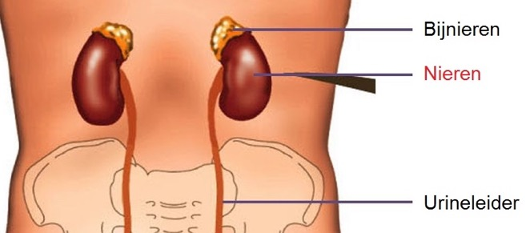
Nieren
Epo (=erytropoëtine) – stimuleert de productie van rode bloedcellen

Slide 11
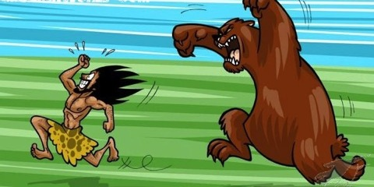
bijnieren
Adrenaline – snelle kortdurende werking, bevordert stofwisseling
→ afbraak glycogeen tot glucose
→ verhoogde hartslag
→ verhoogde ademhaling
→ bloedvaten naar spieren en hersenen verwijden
→ remming van organen van oa verteringsstelsel

Slide 12
zenuwstelsel
Indeling op bouw:
Centrale zenuwstelsel (Czs)
Grote hersenen
Kleine hersenen
Hersenstam
Ruggenmerg
Perifere zenuwstelsel
zenuwen

Slide 13
zenuwstelsel
Indeling op functie
Animale zenuwstelsel – regelt bewuste reacties, houding, beweging
Autonome (=vegetatieve) zenuwstelsel – regelt werking van organen

Slide 14
Prikkels & impulsen
Prikkel = invloed uit het milieu op een organisme
Impuls = “elektrisch signaal”
Receptoren = ontvangen prikkels en zetten deze om in impulsen (zintuigcellen)
Conductoren = geleiden impulsen (zenuwcellen)
Effectoren = reageren op impulsen (spieren, klieren)

Slide 15
Zenuwcellen = neuronen
Cellichamen liggen in / vlakbij het czs
Axon omgeven door Myelineschede (cellen van Schwann) - isolatie
→ → Richting van het signaal → →

Slide 16
Typen Zenuwcellen
sensorische zenuwcellen = Gevoelszenuwcellen
van receptoren naar CZS
1 lange dendriet, 1 kort axon
Cellichaam bij czs
Schakelcellen
Binnen czs
Motorische zenuwcellen = Bewegingszenuwcellen
Van czs naar spieren & klieren
Meerdere korte dendrieten, 1 lang axon
Cellichaam in czs

Slide 17
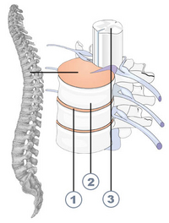
ruggenmerg
1 = TUSSENWERVELSCHIJF
2 = WERVEL
3 = RUGGENMERG
4 = RUGGENMERGSZENUW

Slide 18
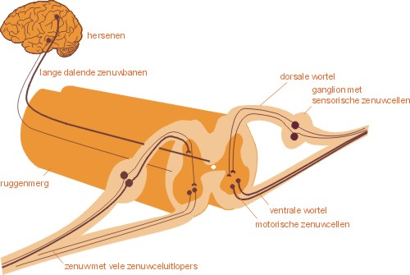
Ruggenmerg
WITTE STOF (SCHORS) → UITLOPERS
GRIJZE STOF (MERG) → CELLICHAMEN VAN
SCHAKELCELLEN EN MOTORISCHE ZENUWCELLEN
RUGGENMERGSZENUWKNOOP (SPINALE GANGLIA) → LIGGEN SENSORISCHE ZENUWCELLEN

Slide 19
Hersenen
– een mens 125 miljard hersencellen heeft?
– een ongeboren kind elke minuut 250.000 nieuwe hersencellen aanmaakt, maar dat je er na de geboorte elke dag 100 kwijtraakt?
– het aantal vertakkingen in de hersenen even groot is als het aantal takken in de bossen van Nederland en België?
– de hersenen twee procent van het lichaamsgewicht vormen, maar twintig procent van de energie verbruiken?
– de hersenen drie tot vier liter bloed per minuut nodig hebben om ze van zuurstof te kunnen voorzien?

Slide 20
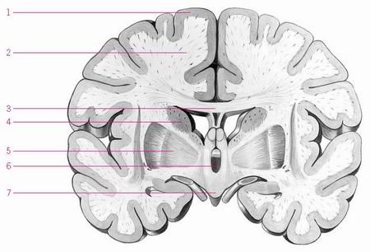
1 = SCHORS → GRIJZE STOF → CELLICHAMEN VAN SCHAKELCELLEN
2 = MERG → WITTE STOF → UITLOPERS VAN SCHAKELCELLEN
3 = CORPUS CALLOSUM → VERBINDING LINKS EN RECHTS
OM HERSENEN LIGGEN DRIE HERSENVLIEZEN VOOR BESCHERMING EN BLOEDVOORZIENING
Notes:
Let op! Grijze stof buiten, witte stof binnen. Ruggenmerg andersom!

Slide 21
Grote hersenen
Prefrontal cortex – beslissingen nemen, plannen
Premotor cortex – spraakvorming (Broca)
Motor cortex – skeletspieren
Sensory cortex – gevoel, aanraking
language cortex – begrip van taal (wernicke)
Visual cortex – zien, herkenning
Auditory cortex - horen

Slide 22
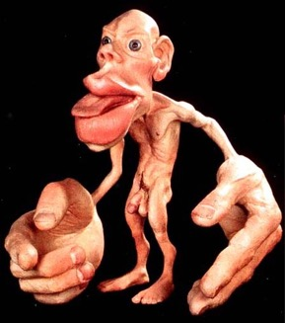
Motor / sensory cortex
Linker hersenhelft → rechts
Rechter hersenhelft → links

Slide 23
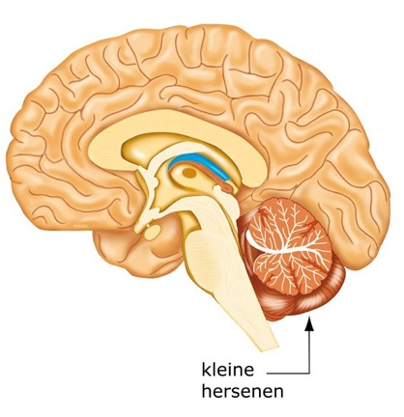
Kleine hersenen
Coördineert beweging en evenwicht
Leren en onthouden van beweging
Hand-oog coördinatie
bij beschadiging: ogen volgen een bewegend object, maar zullen niet op dezelfde plaats stoppen. Beweging van de hand naar het object verloopt moeizaam

Slide 24
hersenstam
Visuele reflexen – hoofd draait al naar het geluid voordat de hersenen er een beeld van hebben gevormd.
Grove motoriek – rennen, klimmen
Automatische, homeostatische functies – ademhalen, hartslag, slikken, verteren

Slide 25
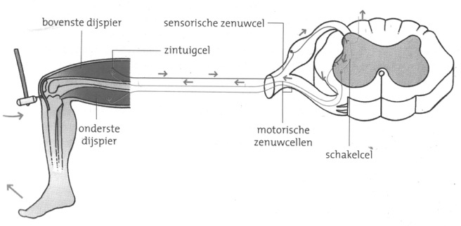
Reflex
= vaste, snelle, onbewuste reactie op een bepaalde prikkel
Kniepeesreflex, pupilreflex, hoestreflex…
Reflexboog:
Prikkel → receptor → sensorische zenuwcel → schakelcel (ruggenmerg/hersenstam) → motorische zenuwcel → effector
Hoge reactiesnelheid
Bewustwording volgt later

Slide 26
Autonome zenuwstelsel
Twee delen met tegengestelde werking:
Parasympatisch → toestand van rust en herstel
Orthosympatisch → activiteiten waar energie voor nodig is
Elk doelwitorgaan wordt door twee zenuwen geïnnerveerd = dubbele innervatie

Slide 27
rustpotentiaal
Rustpotentiaal
[Na⁺] buiten cel hoog & [K⁺ ] binnen cel hoog → buiten positief, binnen negatief → -70 mV
Na⁺ & K⁺ kanalen gesloten
Diffusie van Na⁺ & K⁺ door de celmembraan (met concentratieverval mee – passief)
Natrium-kaliumpomp: Na⁺ cel uit & K⁺ cel in (tegen concentratieverval in – actief)

Slide 28
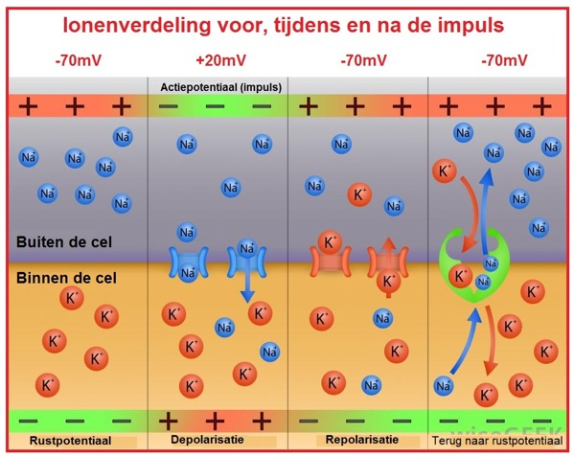
impulsgeleiding
Prikkel / neurotransmitter → Na⁺ kanalen openen → Na⁺ de cel in → ladingsverschil neemt af.
Drempelwaarde (-50 mV) → impuls
Na⁺ kanalen sluiten, K⁺ kanalen openen →-70mV
Natrium-kaliumpomp herstelt de ionenverdeling = herstelfase. Geen nieuwe impuls mogelijk.
film

Slide 30
impulsgeleiding
Zonder myelineschede
2 m/sec
MYELINE ONTWIKKELT TOT 18 JAAR, BIJ OUDER WORDEN VERDWIJNT HET LANGZAAM
MULTIPLE SCLEROSE
Met myelineschede →
120 m/sec

Slide 31
Impulssterkte & impulsfrequentie
Alles-of-niets – de prikkel moet sterk genoeg zijn om de drempelwaarde te halen (prikkeldrempel)
Impulssterkte – grootte van de verandering in elektrische lading; in alle zenuwcellen gelijk!
Impulsfrequentie – aantal impulsen per tijdseenheid; groter bij een sterkere prikkel

Slide 32
zenuwstelsel
School tv: de Hersenen
Werking van de hersenen
Universiteit van Nederland - Jeroen geurts, hersenonderzoeker
Universiteit van Nederland – erik scherder, neuropsycholoog
Hersenen, Zoek het uit
BRAINMATTERS

Slide 33
Spieren
Glad spierweefsel
Langwerpige spiercellen, elk met celkern
Huid, wand van buisvormige/holle organen (darm, iris, bloedvat)
Autonome zenuwstelsel
Traag
Dwarsgestreept spierweefsel
Spiervezels (versmelting van spiercellen) met veel celkernen
Skeletspieren, huid
Animale zenuwstelsel
Snel vermoeid

Slide 34
skeletspieren
Spierschede (bindweefsel) → pezen
Spierbundel
Spiervezels met motorische eindplaatjes (axon uiteinden)
Spierfibrillen met daartussen glycogeen
Filamenten van eiwitten actine (dun) en myosine (dik)
Bewegingszenuwcel + spiervezel = motorische eenheid

Slide 35
spiercontractie
Impuls → actine & myosine schuiven in elkaar → spiervezel korter
Energie uit afbraak van glycogeen tot glucose oiv glucAGON
antagonisten

